Slide 1
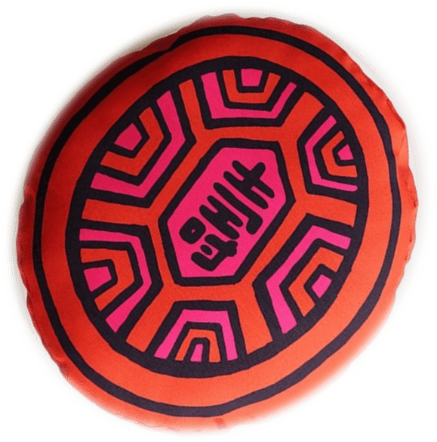
來自客庄的祝福
之『咬一口新丁粄』
13th小學生公益行動競賽
LOVE IS OUR MISSION
臺中市 東新國小 東新俠客隊

Slide 2
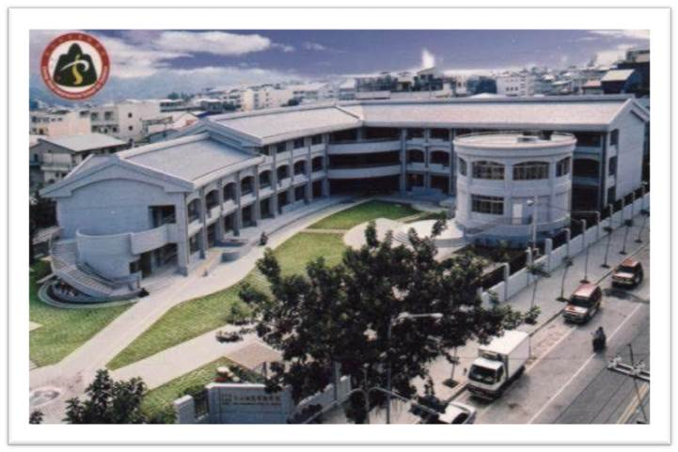
東新國小
Tung Shing Elementary School
學校位於東勢區市中心，每年東勢區在元宵節皆會舉辦新丁粄節的活動，相當盛大，身為東勢人更應了解這個對東勢區別具意義的活動，希望透過參訪新丁粄節，除了認識新丁粄的由來，我們更深入探究東勢客家庄的在地文化，傳承老一輩的記憶，並製作影片與國際學校分享，深根臺灣，展望世界。

Slide 3
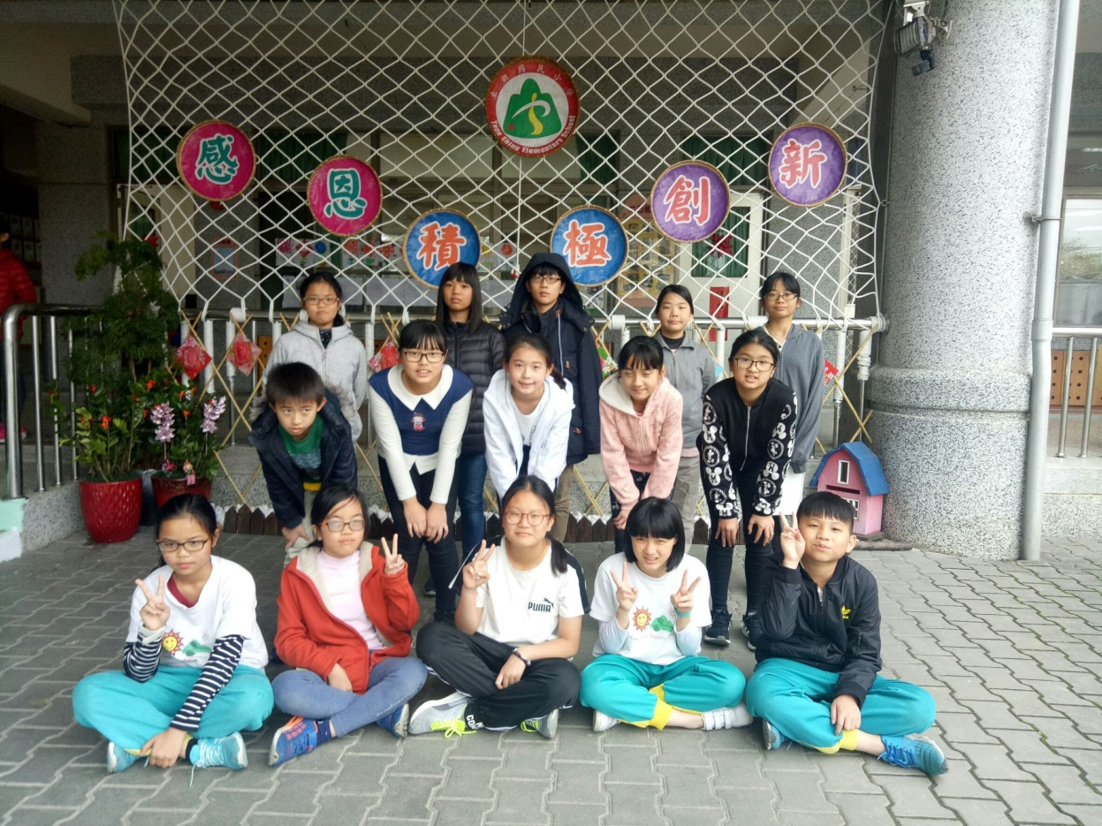
INTRODUCE ONESELF
東新俠客
咬一口新丁粄
台中市東新國小 東新俠客隊
執行時間：2019/1/1-2019/3/15

Slide 4

01
希望力
評分一 ：自主性30%
小 小 年 紀 ， 改 變 世 界 。
是否為孩子主動發現問題，透過團隊討論規劃公益行動，並展現公益行動自主規劃之能力。

Slide 5

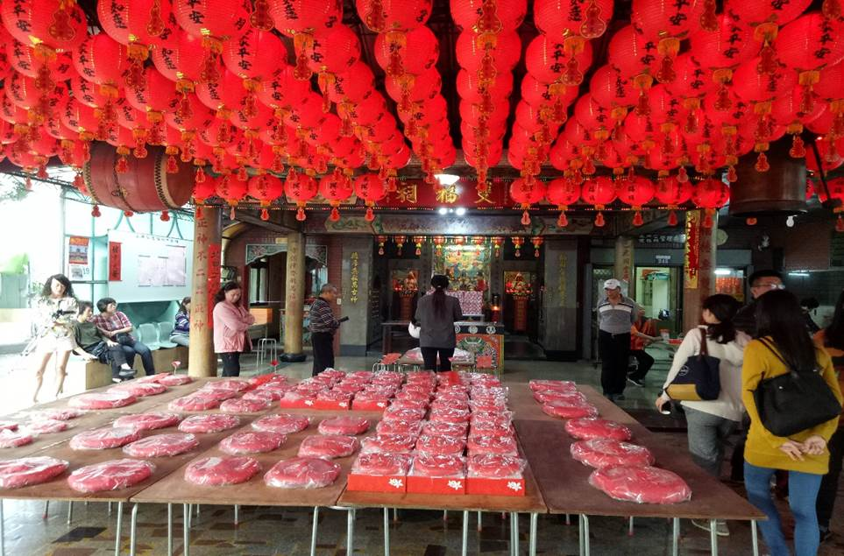
新丁駕到！
每年元宵節時都會舉辦新丁粄節的活動，相當盛大，但是這些熱鬧的活動到底對我們有什麼意義呢？到底為什麼會有新丁粄節呢？為什麼名叫新丁粄？為什麼要吃新丁粄呢？身為東勢人的我們，可以做些什麼呢？我們大家集思廣益來找找答案吧！

Slide 6
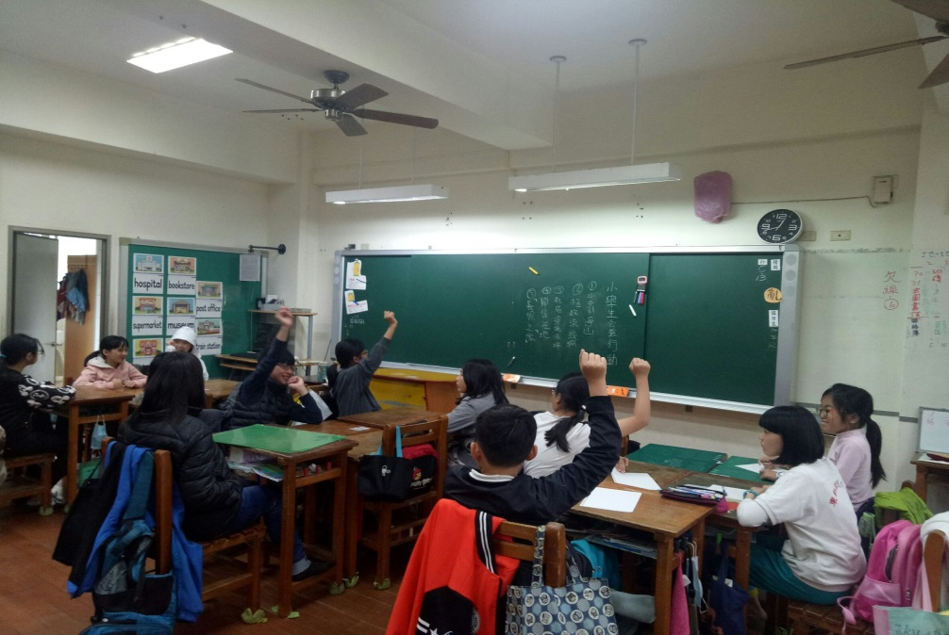
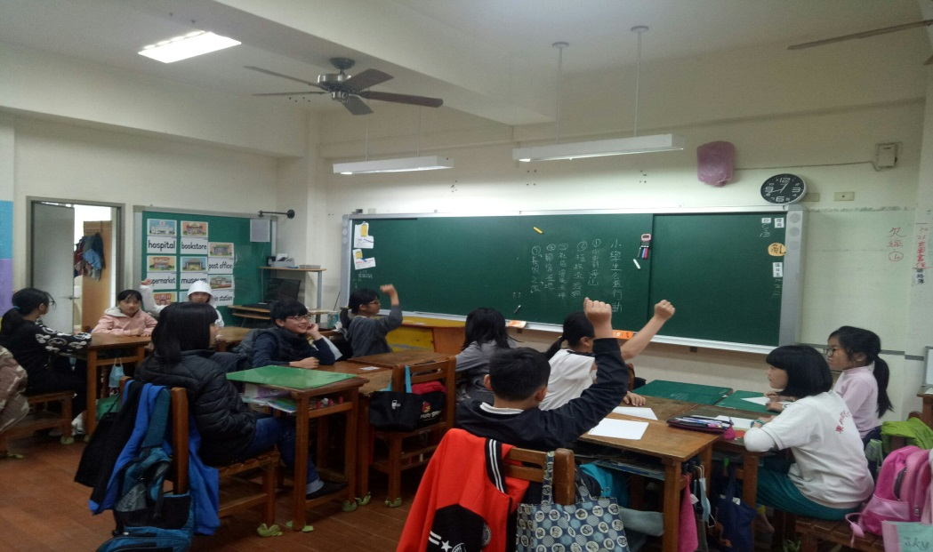
『咬一口新丁粄』誕生!
透過社團活動討論，大家一起發想「小學生可以做那些公益活動」呢？
經過說明與討論，表決通過「咬一口新丁粄 」 。

Slide 7
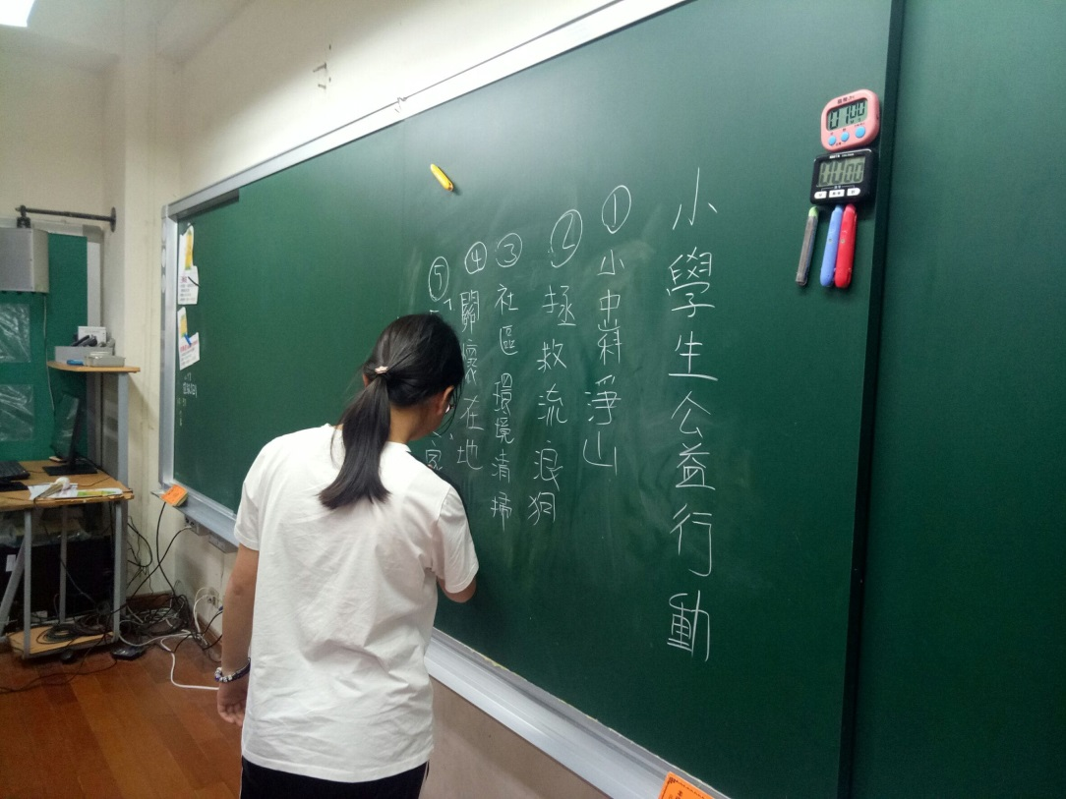
行前規劃
活動項目 | 內容說明
活動一 公益活動發想 | 社團活動時間討論，小學生可以做的公益活動。
活動二 東勢在地通晤談 | 利用課餘時間，請教東新在地通—書熙老師，請老師給予建議並協助聯繫事項。
活動三 參觀新丁粄節 | 事前蒐集相關資料，實地踏查，討論與分享。
活動四 熱鬧滾滾掌中劇 | 1.五洲園掌中劇團到校，演出鯉魚 伯公傳說(改編版)。 2.老師說明鯉魚伯公與在地社區文 化關聯性。 3.嘗試操縱布袋戲偶。
活動五 新丁粄DIY | 創作新丁粄相關藝術作品，使新丁粄得以保存。
活動六 拍攝照片並製作影片與國際學校分享 | 了解新丁粄節的意義後，除了與親朋好友分享外，我們希望能讓其他國家也認識新丁粄節，所以我們將相關照片製作影片並翻譯成英語向國外學校分享。
活動七 持續關懷在地文化，深根台灣，展望世界 | 獲得國外學校的回饋，他們也與我們分享了國外特有的節慶，增強了我們關懷在地文化的信心，所以我們會持續關心東勢客家文化，並與國際學校交流，進而了解世界各地文化。
主動規劃公益行動
開始進行囉!
START

Slide 8
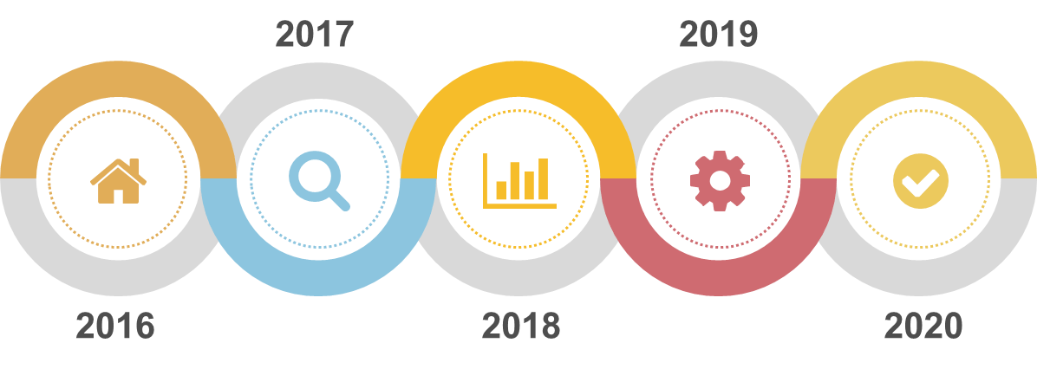
咬一口新丁粄
活動七
持續關懷在地文化，深根台灣，展望世界
活動一
公益活動發想
活動三
參觀新丁粄節
活動五
新丁粄DIY
活動二
東勢在地通晤談
活動四
熱鬧滾滾掌中劇
活動六
拍攝照片並製作影片與國際學校分享

Slide 9

02
超越力
評分二 ：影響性30%
突 破 自 我 ， 實 現 夢 想 。
有無透過公益行動解決問題，深入及有效地執行計畫，發揮其深度或廣度影響力及執行力，讓此行動對孩童自身、學校、家庭、社區或整個社會創造出正面的影響力。

Slide 10

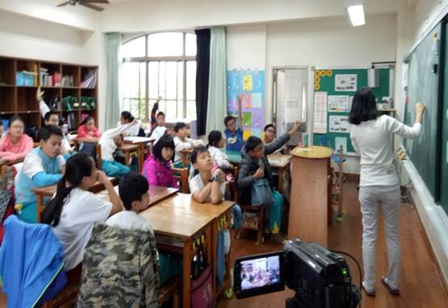
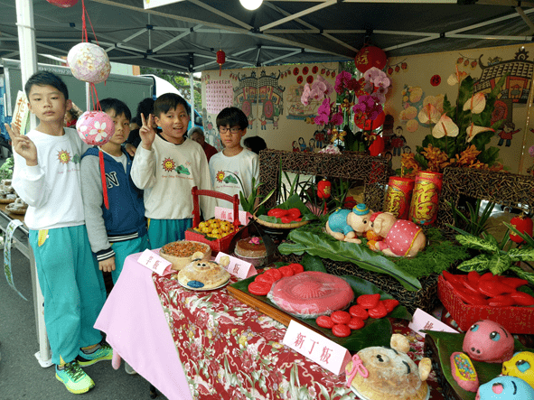
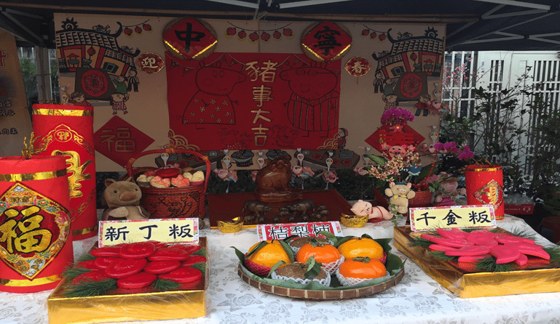
和在地對話
走!
我們一起去參觀新丁粄
書熙老師給我們建議並協助聯繫事項。
參訪新丁粄節，了解新丁粄的由來。
(新丁粄、桃粄、伯公、客家文化)的觀念，對客庄居民的意義。

Slide 11
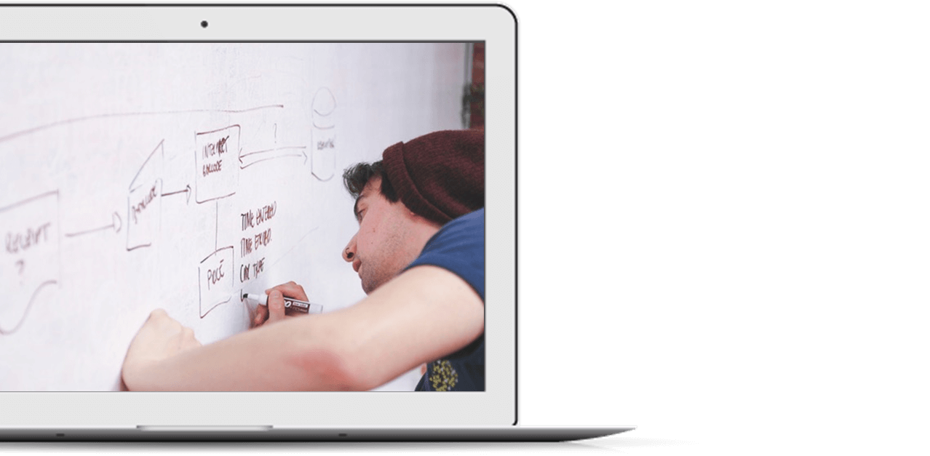
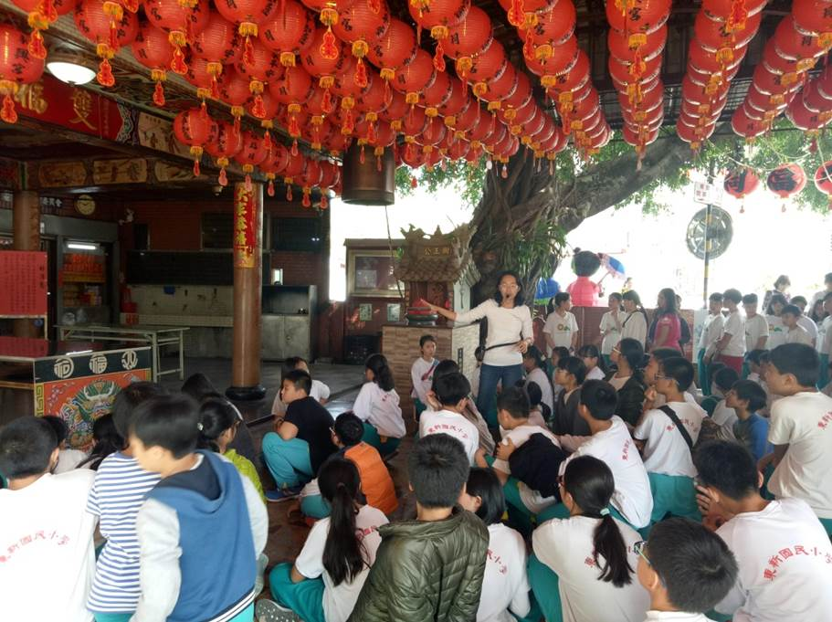
認識老朋友
大家在新丁粄街聽書熙老師的導覽，認真的看著古色古香的廟，

Slide 12
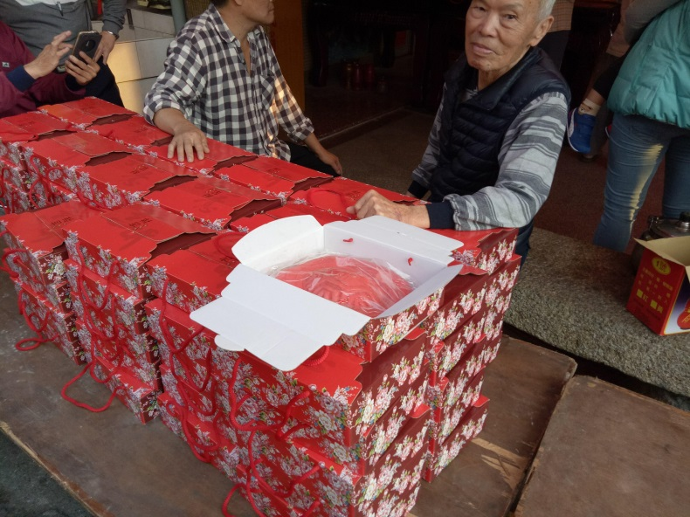
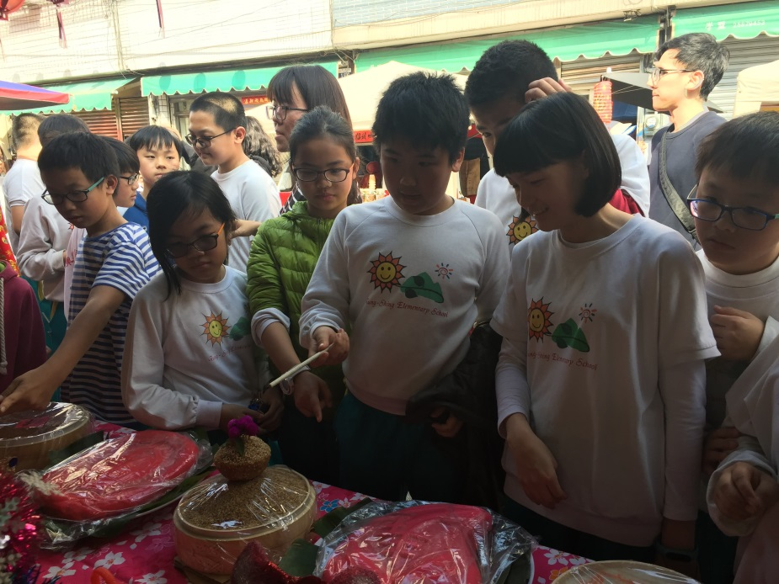
大家一起來
開始利用自身力量將
影響周遭的人
父母也和我們一起參加新丁粄節
與新丁粄的製作喔!

Slide 13
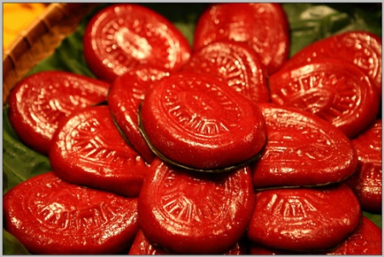
新丁粄
早年，每逢元宵節家家戶戶為慶祝娶媳婦或生兒子，都自家用糯米做粄，名之為「新丁粄」，做好後專程先送到地方廟宇謝神，然後和鄰里分享新丁粄，成為喜慶共享的溫馨傳統，後來則發展出「新丁粄比賽」，這項充滿鄉土特色的民俗活動已有百年歷史。
現今的東勢新丁粄大會，主要內容有擔任重頭戲之一的文化街創意大粄展示、當地各伯公祠自辦的新丁粄大會、攻炮城、客家古禮新婚、射燈猜謎、千金大粄卜杯、民俗社團踩街、燈籠彩繪等。

Slide 14
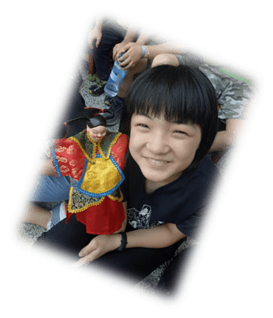
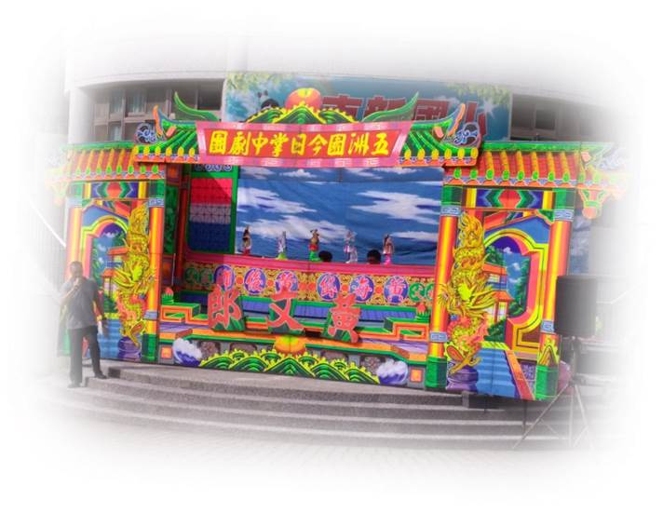
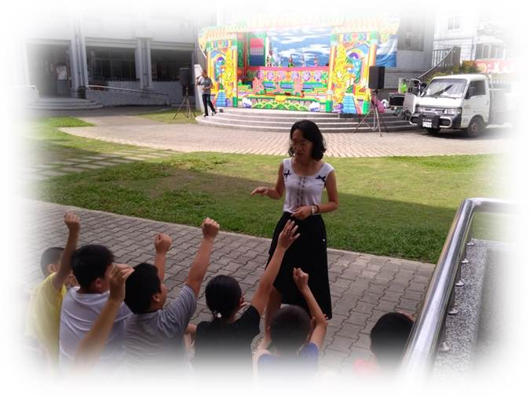
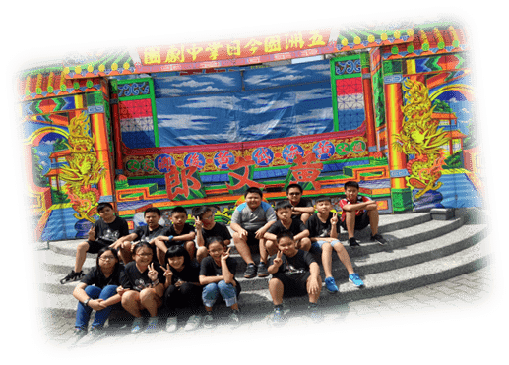
鬧熱滾滾掌中劇
3
嘗試操縱布袋戲偶
1
五洲園掌中劇團到校演出鯉魚伯公傳說(改編版)
4
留念
2
老師說明鯉魚伯公與在地社區文化關聯性

Slide 15
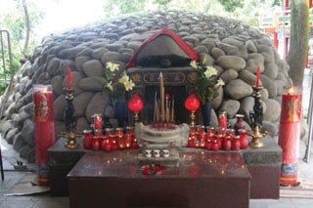
鯉魚伯公
大甲溪山洪爆發，常令兩岸的居民提心吊膽，但是大甲溪 水沖了又沖，就是不曾沖襲過鯉魚伯公廟一帶。附近居民為了感謝鯉魚伯公護岸有功，於是發起重新建廟，並特別將土地公的房子「福德祠」升格 為『永安宮』，來表彰鯉魚伯公長年顯靈，安定鄰里的功勞。土地公廟不 稱『祠』而稱『宮』，這可是全省少見的喔！

Slide 16

03
救援力
評分三 ：延續性20%
愛 的 力 量 ， 守 護 生 命 。
能否讓此行動形成延續常態性的社會實踐和培養孩子社會責任感，發揮愛的力量，成為生命教育實踐的場域。

Slide 17
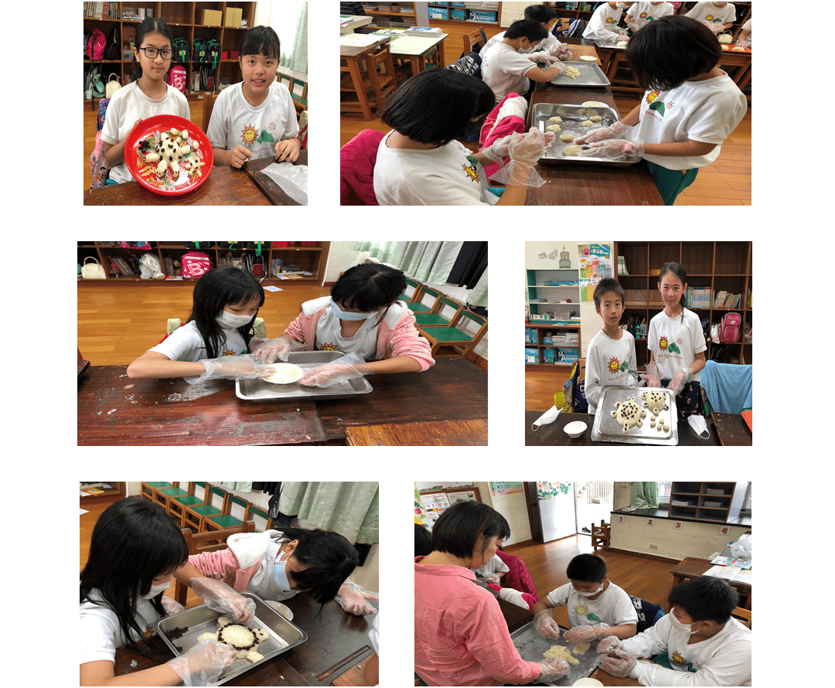
祈福小米龜
蒸米與調味
用心塑形
用愛妝點小米龜
分享與品嘗

Slide 18
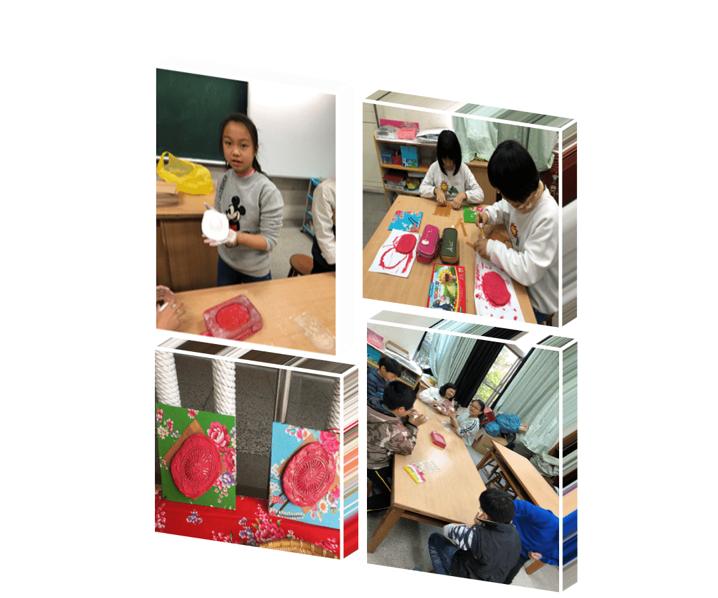
新丁粄DIY
揉土 壓模 塑型
晾乾
塗色
新丁粄出爐囉!

Slide 19


04
克服力
評分四 ：創新性20%
打 破 逆 境 ， 創 造 奇 蹟 。
啟發孩子想像力、發揮創意執行公益行動，打破逆境，創造奇蹟。

Slide 20
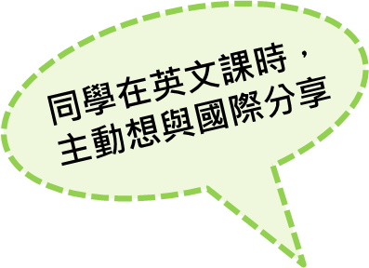

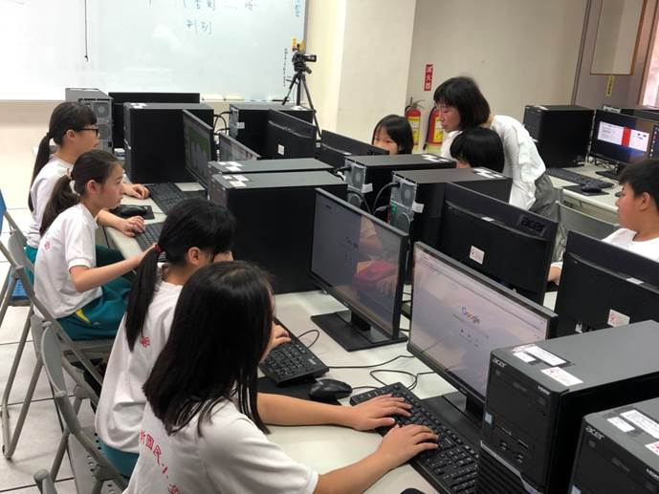
國際好朋友
新丁粄節影片製作~
我們帶著平版拍攝新丁粄節的各式照片，製作成影片，並以英文介紹新丁粄節，要向國外學校介紹東勢新丁粄節。

Slide 21
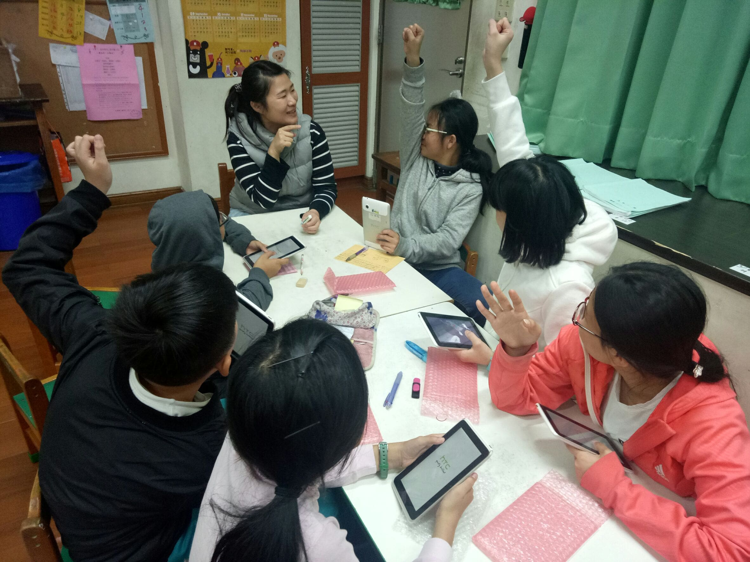
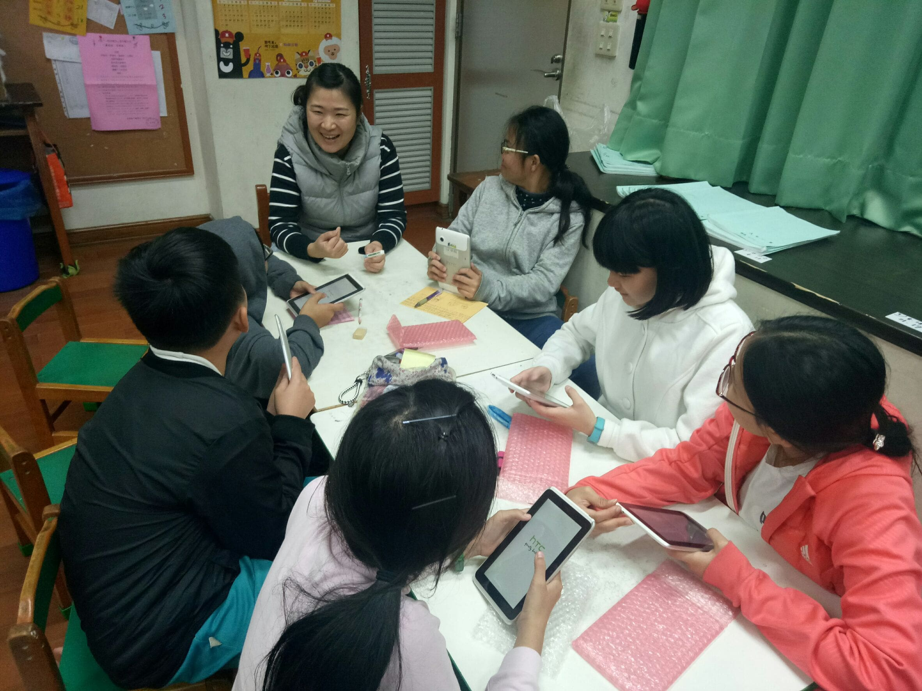
國際好朋友
由名妤老師指導與國際學校交流分享內容

Slide 22

附件
我們的公益行動還有很多補充資料喔 ~
(公益行動教案、同學心得感想、行動花絮、推薦同意書…等)

Slide 23
附件
影片
外國交流學校
學生回饋
外國交流學校
回饋介紹

Slide 24
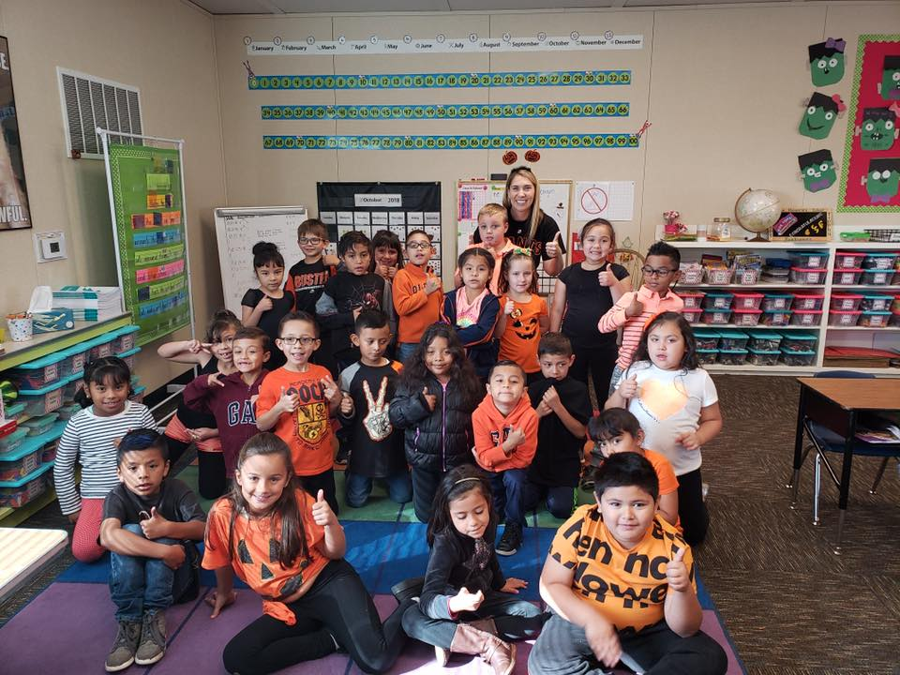
INTRODUCE OUR FRIEND
美國加州交流學校

Slide 25
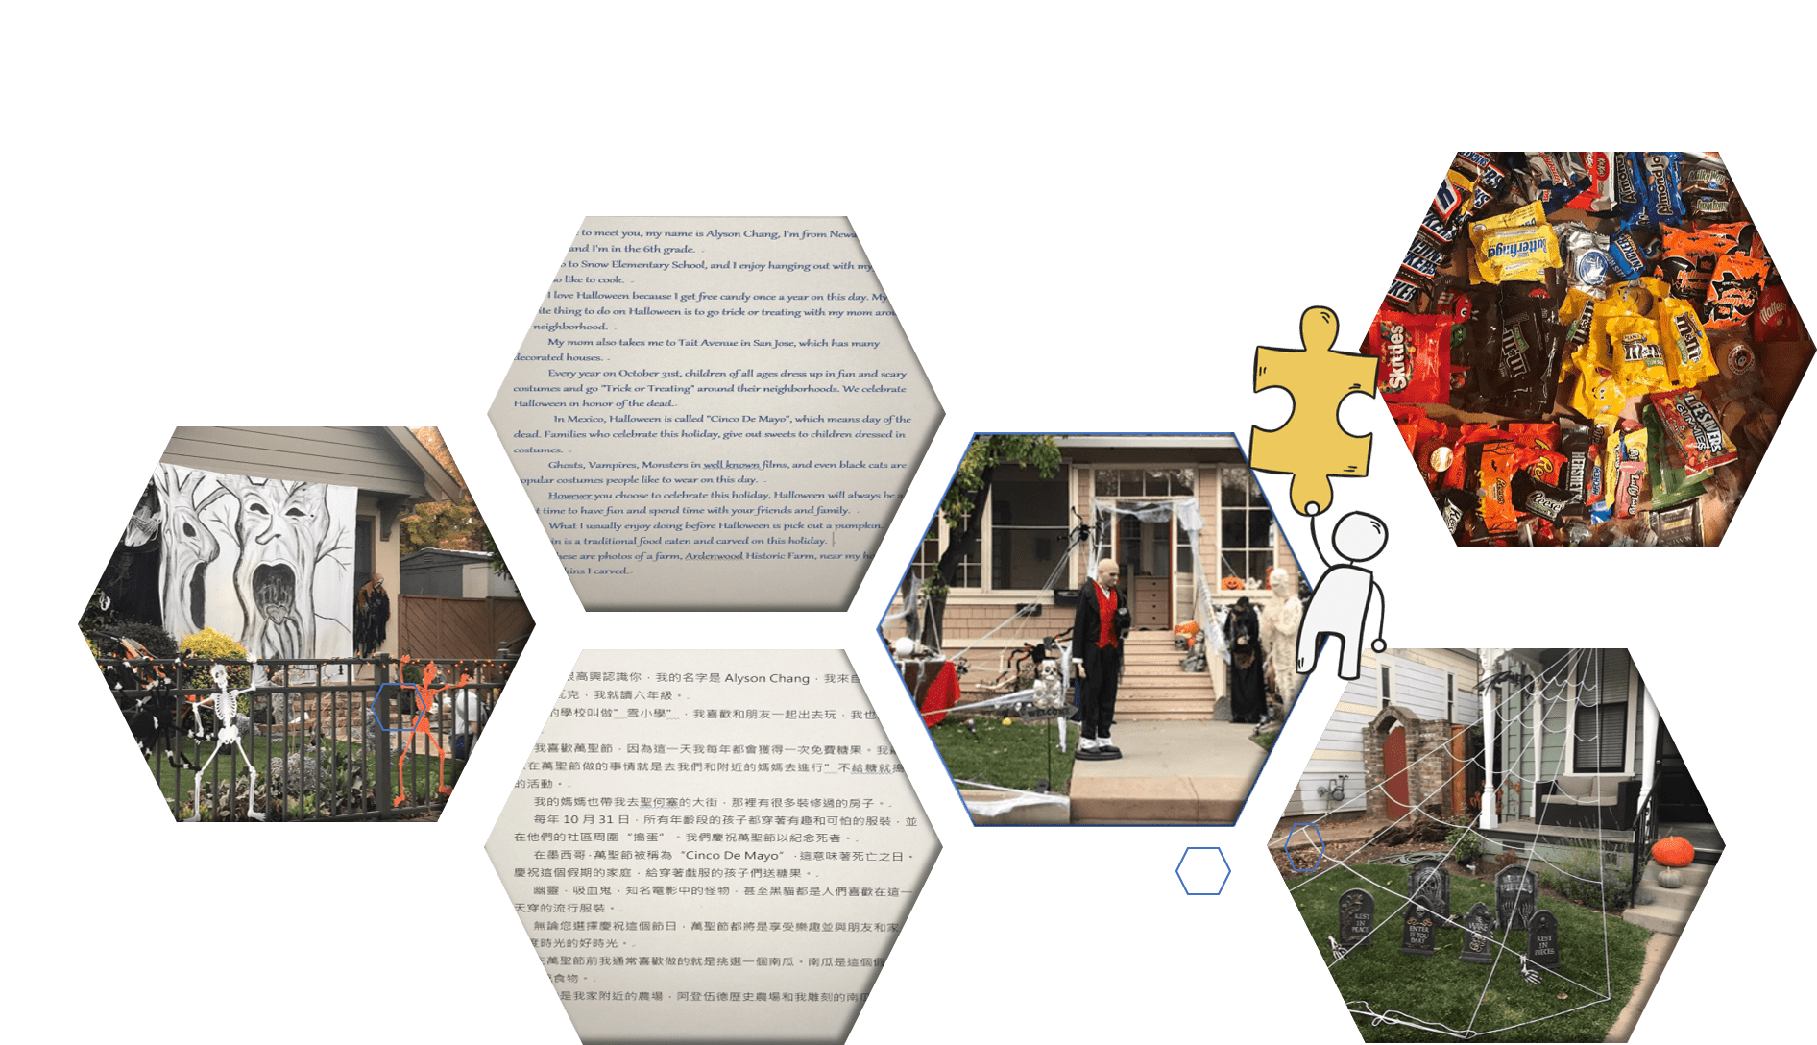
你來我往
來自加州的信息與萬聖節分享!

Slide 26
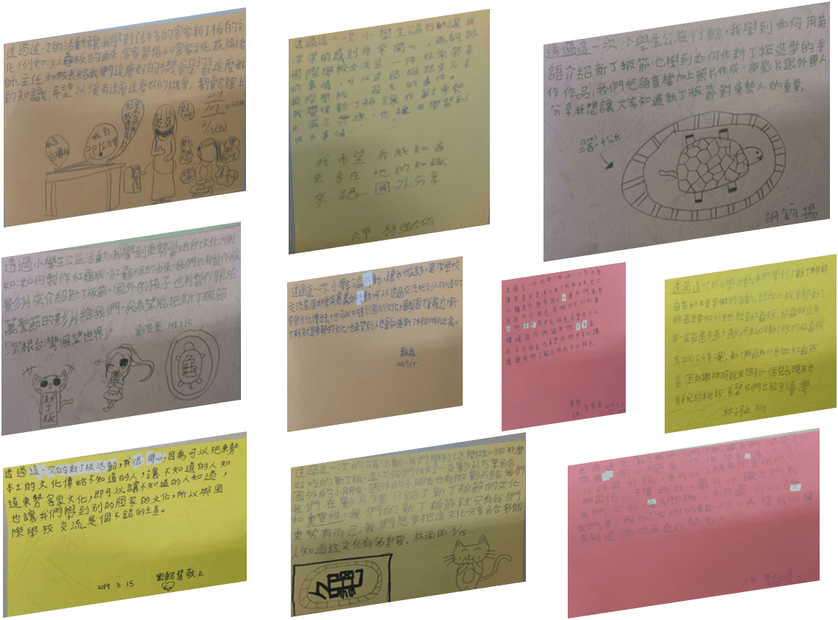

心內話
用我們的文字
‧ 紀錄 ‧
一句句心內話

Slide 27
13th小學生公益行動競賽
LOVE IS OUR MISSION
感謝大家的觀看

